Slide 1

GraphY
Projet de semestre 15-16
Browne Champion Djomo Hardy Richoz Rochat
Resp. René Rentsch

Slide 2
Sommaire
Présentation du projet
Approche de la problématique
Architecture de l’application
Difficultés rencontrées
Problèmes connus
Améliorations
Conclusion
Démonstration

Slide 3
Présentation du projet
Application de traitements de graphes
Fonctionnalités
Saisie de graphe (langage spécifique)
Application d’algorithmes classiques
Représentation visuelle
Exportation en SVG
Menu d’aide

Slide 4
Approche de la problématique
Approche
Division du problème en couches
Modèles de conception réutilisables
Technologies utilisées
C++11
Boost.Spirit
Qt 5

Slide 5
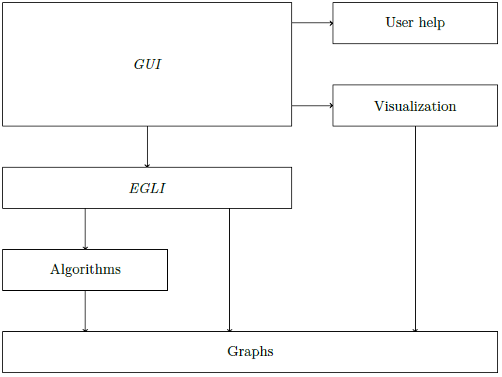
Architecture de l’application
En couches
Dépendances vers le bas
Réutilisabilité
Notes:
Expliquer chaque couche
Avec ses dépendances
Expliquer la réutilisabilité
Pour toutes les couches

Slide 6
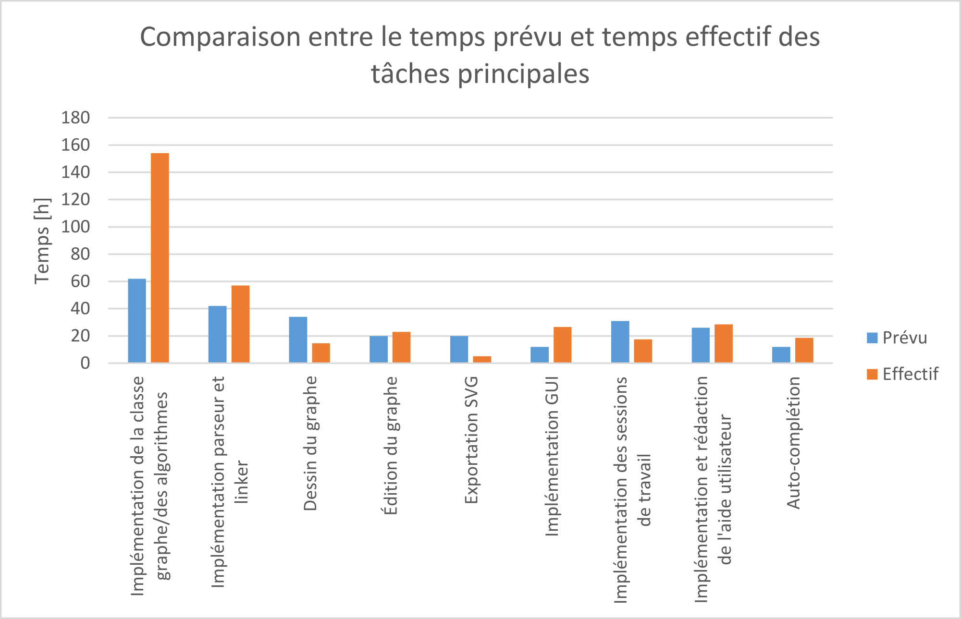
Difficultés rencontrées
Apprentissage de Qt
Beaucoup de choix
Conception plus longue que prévue
Couche graphe sous-estimée
Mise en commun des différentes couches
Notes:
Apprentissage Qt
- Beaucoup de choix pour réaliser la même chose
- Perte de temps lorsqu’on part dans la mauvaise direction
Conception plus longue que prévue
- Décalage des tâches
Couche graphe sous-estimée
- conception faite et refaite car n’était pas optimale
Mise en commun des différentes couches
- identifier la provenance des bugs occasionnés

Slide 7
Bugs connus
Plantage avec certains graphes
Lors de la visualisation
Avec certaines fonctions
Fuites mémoire
Cependant, les causes sont connues
Notes:
1. Un graphe ne possédant pas tous les sommets dans l’ordre (ex : g=dfs({#2}, 1);) pose problème à certaines fonctionnalités (ex : draw(g);, egli::deserialize(...);)
2. Fuites mémoires détectées au niveau de la couche graphes et algorithmes
3. La fenêtre d’aide ne se ferme pas lorsque que l’on quitte la fenêtre principale (avec la croix en haut à droite)
4. La grammaire du langage ne permet pas de tout faire (ex : v=(0); g={v};, v=(0::-1);, draw(dfs(g,0)[0]);)
Fuites mémoire : objets qui ne sont pas désalloués dans le code.
Causes connues : on a repéré les problèmes, ceux-ci seraient facilement résolus, nous avons cependant manqué de temps jusqu’à maintenant.

Slide 8
Améliorations
Correction des bugs
Design de la GUI
Affichage des variables créées
Coloration syntaxique
Davantage d’algorithmes
Exportation dans d’autres formats
Dessin avec un minimum de chevauchements

Slide 9
Conclusion
Application
Satisfaits de l’application
malgré la présence de bugs
Couches indépendantes et réutilisables
Travail en groupe
Laxisme en début de semestre
« Rushes » productifs et motivants
à faire plus souvent
Planification
Tâches personnelles pas assez parallélisées

Slide 10
Questions ?

